Slide 1

ỦY BAN NHÂN DÂN QUẬN LONG BIÊN
TRƯỜNG TIỂU HỌC ÁI MỘ B
MÔN: TỰ NHIÊN VÀ XÃ HỘI
LỚP 2
Bài: Ôn tập chủ đề Động vật và Thực vật.

Slide 2


  Xin chào tất cả các con!

Slide 3

BÀI 20
ÔN TẬP CHỦ ĐỀ
THỰC VẬT VÀ ĐỘNG VẬT
Tiết 3

Slide 4
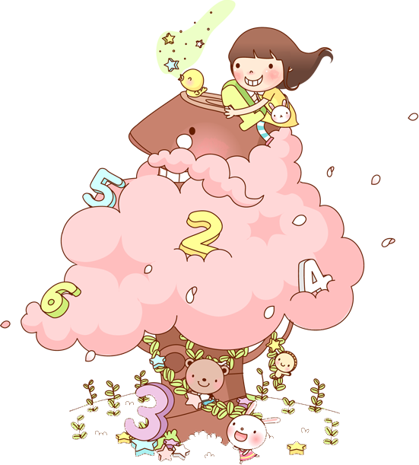


KHỞI ĐỘNG

Slide 5

BÀI 20 – TIẾT 3
ÔN TẬP CHỦ ĐỀ ĐỘNG VẬT VÀ THỰC VẬT

Slide 6













Thảo luận nhóm 2
5 CÁCH BẢO VỆ
MÔI TRƯỜNG SỐNG CỦA CÁC LOÀI ĐỘNG VẬT VÀ THỰC VẬT ?

Slide 7
1. Giữ gìn cây xanh
2. Sử dụng các chất liệu từ thiên nhiên
3. Nguyên tắc 3R (reduce, reuse, and recycle)
Giảm sử dụng – tái sử dụng – sử dụng sản phẩm tái chế
4. Giảm sử dụng túi nilông
Để sản xuất ra 100 triệu túi nhựa phải tiêu tốn 12 triệu thùng dầu hỏa (1 thùng tương đương với 158,9873 lít), vì vậy hãy sử dụng túi vải, giấy, các loại lá… để gói sản phẩm thay vì sử dụng loại túi này.
5. Tận dụng ánh sáng mặt trời
Tại sao bạn không mở tung cửa sổ ngôi nhà bạn bất cứ khi nào có thể để đón ánh sáng mặt trời thay vì sử dụng các loại đèn chiếu sáng
6. Không săn bắt các loại động thực vật quý hiếm
7. Nâng cao ý thức sống
……………………………………………………………

Slide 8



Thảo luận nhóm 4

Slide 9


“1 Phút Xanh”
vì một Việt Nam xanh và sạch hơn
VẼ SƠ ĐỒ TƯ DUY, HOẶC TRANH VỀ ĐỀ TÀI BẢO VỆ MÔI TRƯỜNG SỐNG CỦA THỰC VẬT VÀ ĐỘNG VẬT

Slide 10
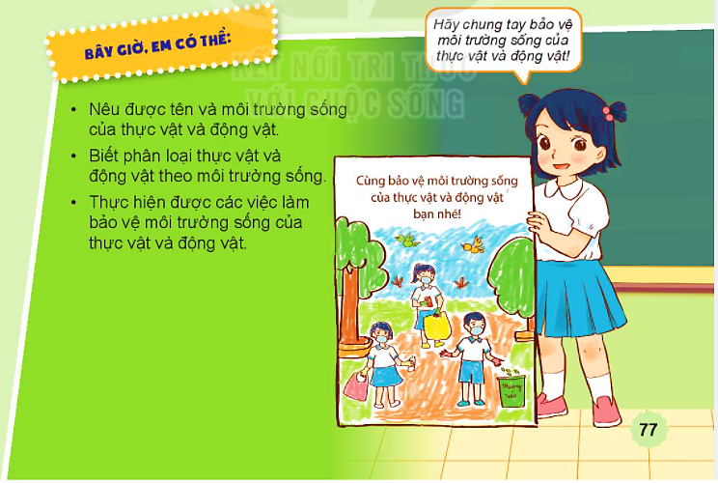
Hãy chung tay bảo vệ môi trường sống của thực vật và động vật!

Slide 11

Hãy ghi nhớ
- Con người, động vật , thực vật duy trì sự sống bằng cách phụ thuộc vào môi trường. Thế nhưng sự thay đổi đang diễn ra quá nhanh, đe dọa sự sinh tồn của một số loài khiến chúng có nguy cơ tuyệt chủng.
- Trái đất nóng lên, khí nhà kính, phá rừng, ô nhiễm đại dương, không khí, đất là những yếu tố đều làm tổn hại đến môi trường.
- Do vậy, vì lợi ích của chính mình, bạn hãy nâng cao nhận thức, quan tâm và có trách nhiệm hơn đến việc bảo vệ động vật, thực vật và môi trường.

Slide 12


VẬN DỤNG TRẢI NGHIỆM

Slide 13


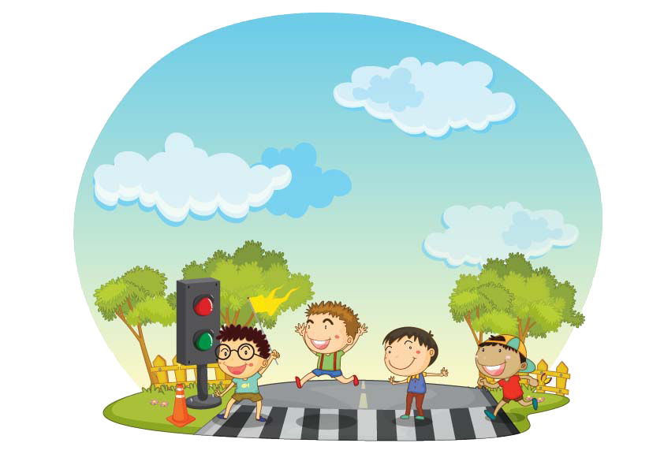
Định hướng
Kể với người thân những điều mình đã học.
Notes:
模板来自于 http://docer.wps.cn

Slide 14


HẸN GẶP LẠI

